Slide 1
МБОУ «Лицей № 6» города Курска, НОУ «Родники».
Презентация подготовлена учителем
истории и обществознания
Колесниковой Еленой Васильевной

Slide 2
Маршалы Советского Союза Георгий Константинович Жуков и Александр Михайлович Василевский. Осуществляли во время Курской битвы общее руководство войсками.

Slide 3
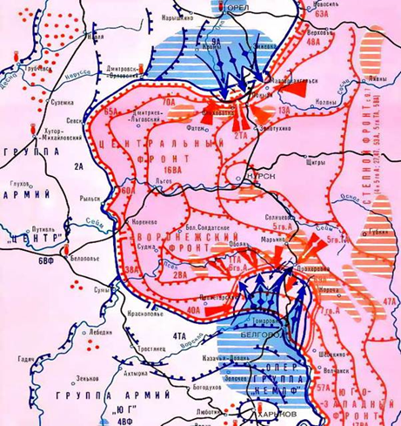
План проведения Курской битвы Советским командованием

Slide 4
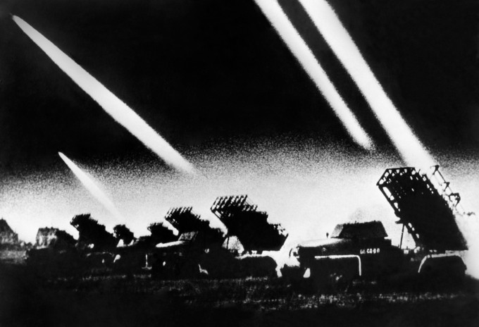
Артиллерийская контрподготовка перед сражением на Курской дуге

Slide 5
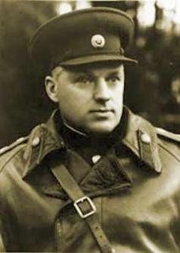
Командующий Центральным фронтом, генерал армии, Константин Константинович Рокоссовский

Slide 6
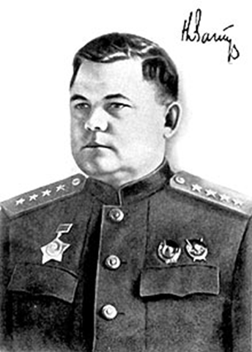
Командующий Воронежским фронтом, генерал армии Николай Фёдорович Ватутин

Slide 7
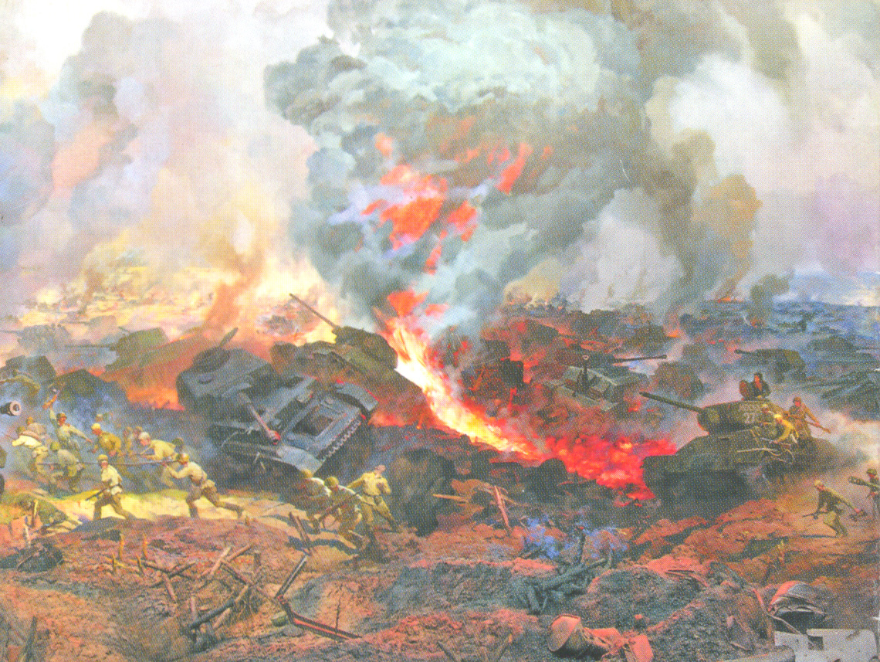
Танковое сражение под Прохоровкой. (Третье ратное поле России). Фрагмент диарамы

Slide 8
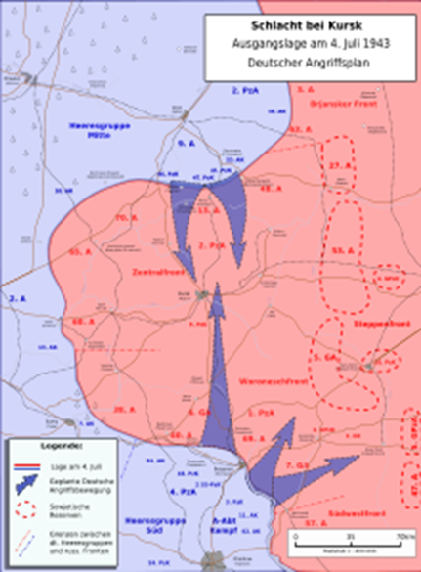
План фашистского командования по окружению и уничтожению «курского выступа».

Slide 9
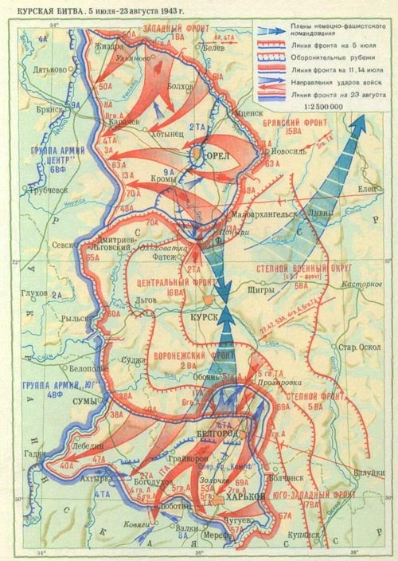
Курская битва. 5 июля – 23 августа 1943 года

